Slide 1
BÀI 9: PHƯƠNG PHÁP TÁCH BIỆT VÀ TINH CHẾ HỢP CHẤT HỮU CƠ
HÓA HỌC 11 CÁNH DIỀU

Slide 2
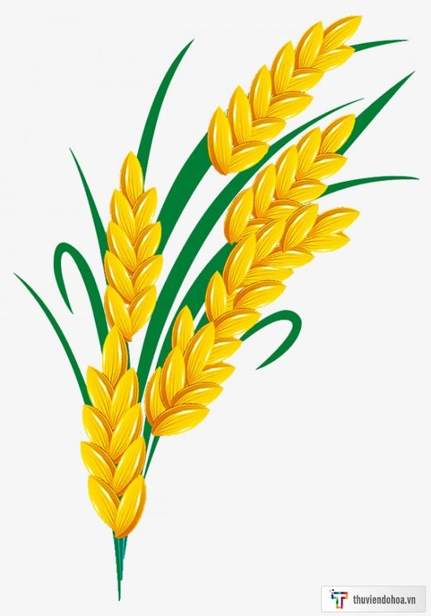
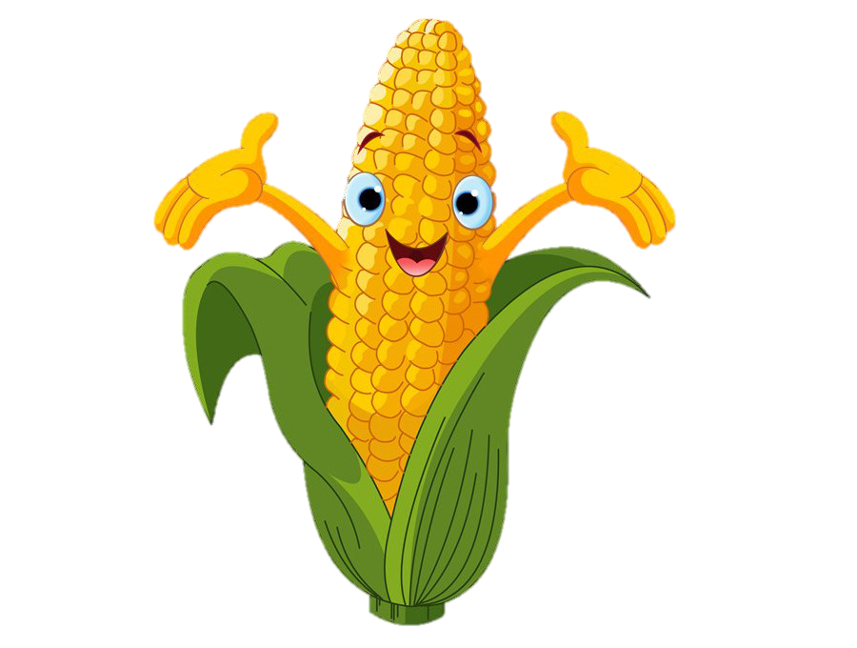
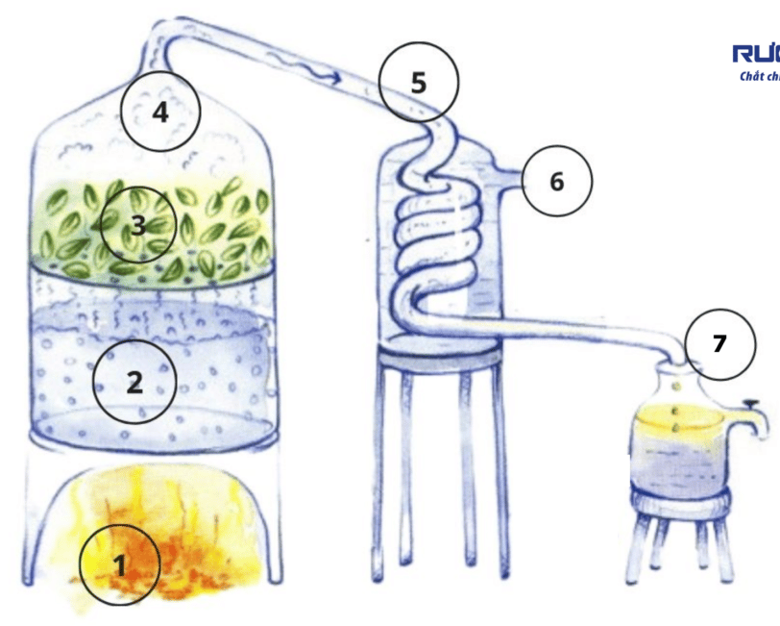
Đâu là giai đoạn tách biệt và tinh chế hợp chất hữu cơ?
Ngũ cốc
Thổi chín
Để nguội
Chưng cất
Ủ men
(12-15 ngày)
Rượu thành phẩm

Slide 3
PHƯƠNG PHÁP TÁCH BIỆT VÀ TINH CHẾ HỢP CHẤT HỮU CƠ
01
02
03
04
PHƯƠNG PHÁP KẾT TINH
PHƯƠNG PHÁP CHIẾT
PHƯƠNG PHÁP CHƯNG CẤT
PHƯƠNG PHÁP SẮC KÍ

Slide 4
I – PHƯƠNG PHÁP KẾT TINH

Slide 5
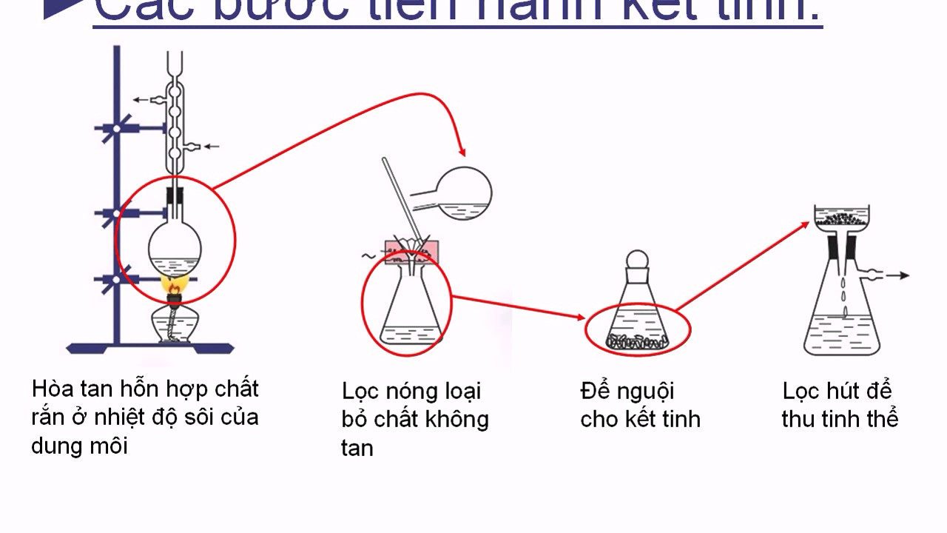

2. Cách tiến hành
I – PHƯƠNG PHÁP KẾT TINH
Sắp xếp lại cho đúng các bước tiến hành để kết tinh chất rắn
a
c
c – a – d – b
b
d

Slide 6
3. Kết luận
I – PHƯƠNG PHÁP KẾT TINH
+ Khái niệm: Kết tinh là phương pháp tách biệt và tinh chế những hợp chất hữu cơ dạng rắn
+ Nguyên tắc :
Chất rắn tách ra từ dung dịch bão hoà của chất đó khi thay đổi điều kiện hoà tan( dung môi , nhiệt độ)

Slide 7
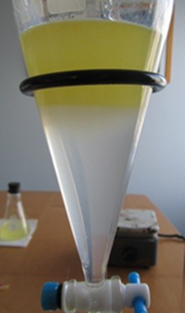
II – PHƯƠNG PHÁP CHIẾT
Làm thế nào để tách được dầu ăn ra khỏi hỗn hợp dầu ăn và nước?
• Cho hỗn hợp dầu ăn và nước trong bình tam giác (thí nghiệm trên) đổ vào phễu chiết có khóa.
• Gắn giá thí nghiệm.
• Để bộ thí nghiệm một thời gian, sao cho hỗn hợp dầu ăn và nước phân lớp rõ rệt.
• Mở khóa để thu được nước ở phía dưới.
• Bỏ phần hỗn hợp trung gian (ít nhất có thể), tách lấy lớp dầu phía trên vào cốc thủy tinh.

Slide 8
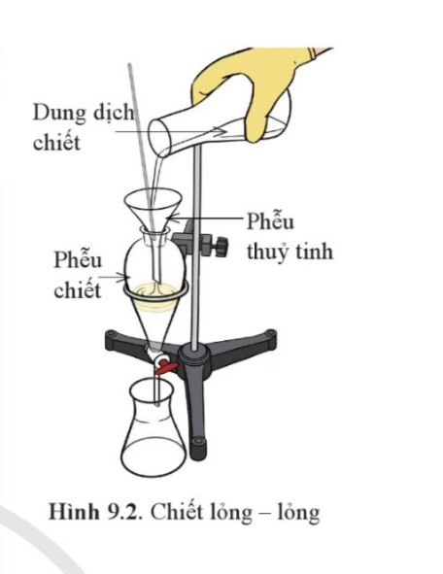
II – PHƯƠNG PHÁP CHIẾT
1. TN: Tách tinh dầu ra khỏi hỗn hợp tinh dầu và nước?
• Lấy 30 ml hỗn hợp tinh dầu và nước đổ vào phễu chiết 60 m, thêm tiếp 15 ml hexane.
• Đậy nắp phễu chiết, lắc đều rồi để phễu chiết lên giá.
• Để yên khoảng 5 phút, sao cho hỗn hợp phân lớp rõ rệt.
• Mở khóa để thu được nước ở phía dưới.
• Bỏ phần hỗn hợp trung gian (ít nhất có thể), tách lấy lớp tinh dầu phía trên vào cốc thủy tinh. Làm bay hơi hexane để thu được tinh dầu
Vai trò của hexane trong thí nghiệm trên là gì?

Slide 9
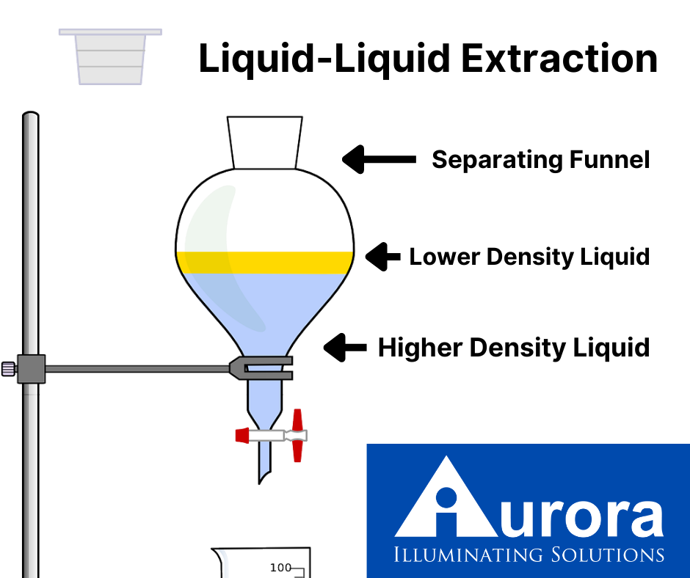
II – PHƯƠNG PHÁP CHIẾT
1. Khái niệm:
Chiết là phương pháp tách biệt và tinh chế những hợp chất hữu cơ dạng rắn và lỏng
2. Nguyên tắc:
Dựa trên cơ sở sự phân bố khác nhau của chất trong 2 môi trường không hoà tan vào nhau
3. Các pp chiết
+ Chiết lỏng – lỏng:
Chiết tinh dầu ( sả , bưởi ,…) bằng hexane( C₆H₁₄) : hình 9.2 SGK

Slide 10
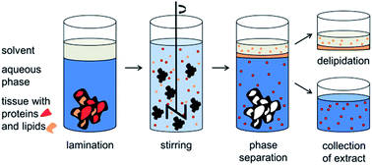
II – PHƯƠNG PHÁP CHIẾT
2. Các pp chiết
+ Chiết lỏng – rắn:
Dùng dung môi thích hợp hòa tan chất rắn để tách chất cần chiết ra khỏi hỗn hợp rắn

Slide 11
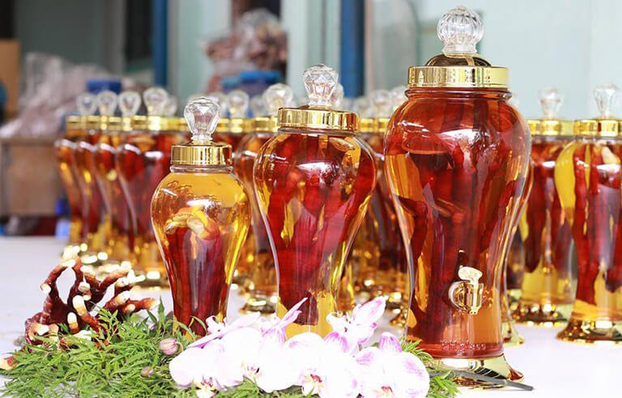
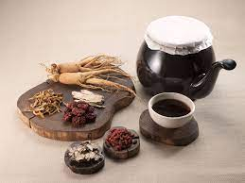
II – PHƯƠNG PHÁP CHIẾT
Ngâm rượu thuốc
Sắc thuốc
PP tách nào đã được sử dụng để thu được hoạt chất trong các trường hợp này?
Tại sao khi ngâm rượu thuốc không cần đun nóng, nhưng khi sắc thuốc phải đun nóng?

Slide 12
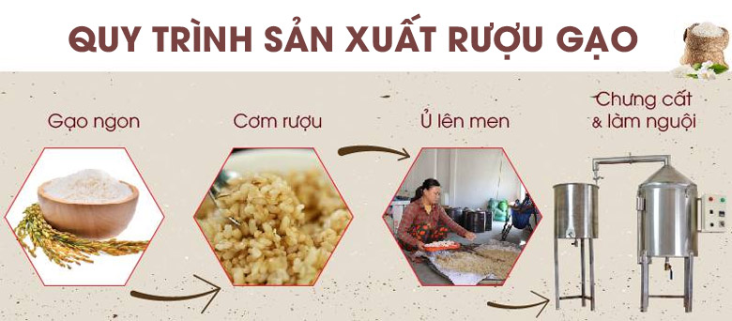
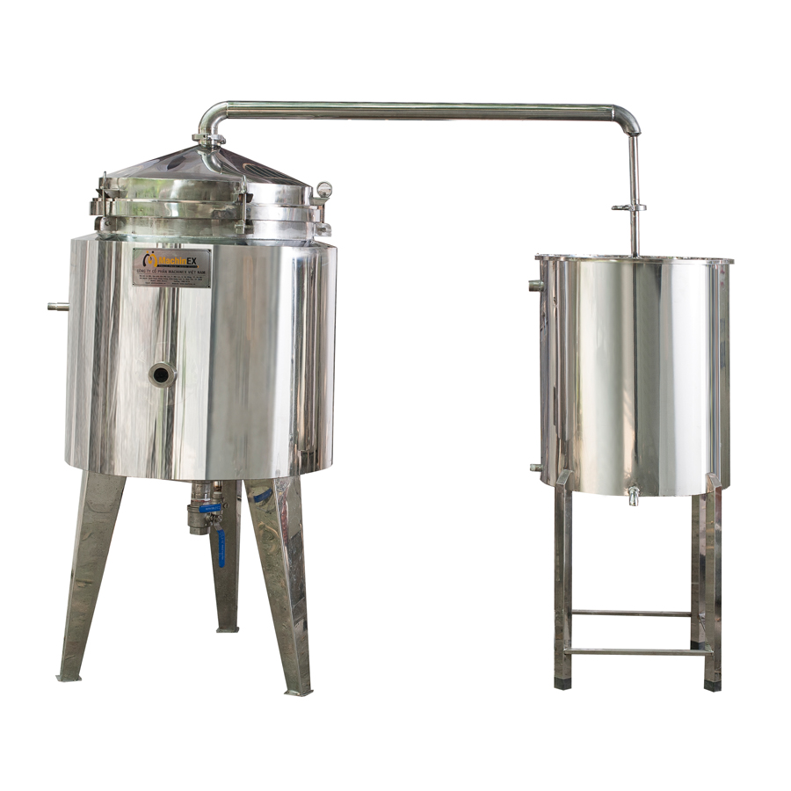
Gạo được nấu chín , để nguội, rắc men, trộn đều, ủ kín 3 - 5 ngày.
Thêm nước và ủ kín 1 – 2 tuần, thu được hỗn hợp gồm nước, ethanol và bã rượu.
Chưng cất → Rượu chảy vào bình hứng

Slide 13
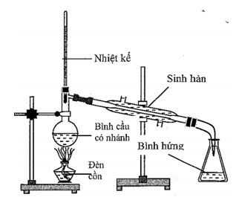
III – PHƯƠNG PHÁP CHƯNG CẤT
1. Cách tiến hành:
chưng cất Ethanol từ hỗn hợp ethanol và nước ( rượu 25⁰ – 30⁰)
+ Cho khoảng 150 ml rượu vào bình cầu có nhánh, thêm vài viên đá bọt
+ Lắp dụng cụ như hình bên.
+ Đun dung dịch đến sôi nhẹ, quan sát thấy nhiệt độ trên nhiệt kế tăng dần và đạt đến ổn định. Ghi lại giá trị nhiệt độ sôi của hỗn hợp.
+ Khi nhiệt độ bắt đầu tăng trở lại, tắt thiết bị đun, lấy bình hứng ra khỏi hệ thống

Slide 14
III – PHƯƠNG CHƯNG CẤT
1. Cách tiến hành:
chưng cất Ethanol từ hỗn hợp ethanol và nước ( rượu 25⁰ – 30⁰)
+ Chất lỏng cần tách được chuyển thành pha hơi, rồi làm lạnh cho hơi ngưng tụ
+ Thu được chất lỏng ở khoảng nhiệt độ thích hợp
Chất lỏng có nhiệt độ sôi khoảng 40⁰C – 150⁰C

Slide 15
III – PHƯƠNG PHÁP CHƯNG CẤT
1. Khái niệm:
Chưng cất là phương pháp tách biệt và tinh chế những hợp chất hữu cơ dạng lỏng
2. Nguyên tắc :
Dựa vào sự khác nhau về nhiệt độ sôi của các chất trong hỗn hợp ở một áp suất nhất định
→ Thành phần của các chất khi bay hơi khác thành phần của chúng có trong dung dịch lỏng
3. Ứng dụng: Tách chất lỏng có nhiệt độ sôi khác nhau nhiều

Slide 16
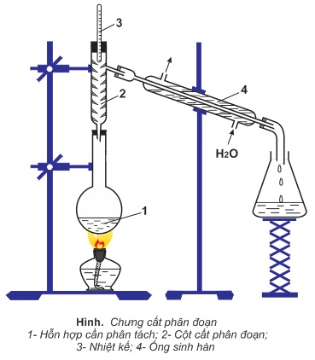
III – PHƯƠNG PHÁP CHƯNG CẤT
+ Chưng cất phân đoạn: Tách chất lỏng có nhiệt độ sôi khác nhau không nhiều và tan lẫn hoàn toàn trong nhau
VD: Chưng cất phân đoạn điều chế O₂ và N₂ trong CN

Slide 17
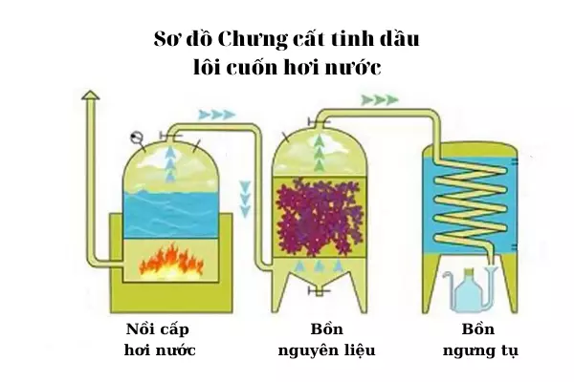
III – PHƯƠNG PHÁP CHƯNG CẤT
+ Chưng cất lôi cuốn hơi nước : Tách chất lỏng có nhiệt độ sôi xấp xỉ nhiệt độ sôi của nước.

Slide 18
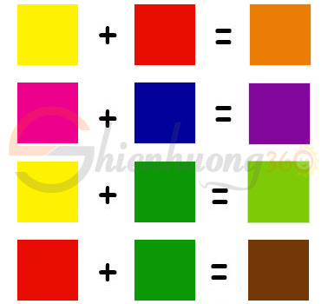
IV – PHƯƠNG PHÁP SẮC KÍ
Màu thực phẩm, màu của sơn, mực in ….thường được hình thành từ một số màu trộn lẫn với nhau theo những tỷ lệ xác định. Làm sao để tách được riêng các màu và xác định tỷ lệ kết hợp của các mẫu này?

Slide 19
Tinh chế đường đỏ thành đường trắng
+ Hòa tan đường đỏ vào nước nóng, thêm than hoạt tính để khử màu
+ Khuấy, lọc để thu được dung dịch trong suốt không màu.
+ cô bớt nước, để nguội thu được đường trắng dạng tinh thể
Hấp phụ:
Khi chất A bị giữ lại trên bề mặt chất rắn B
A : chất bị hấp phụ (adsorbate).
B gọi là chất hấp phụ (adsorbent)

Slide 20
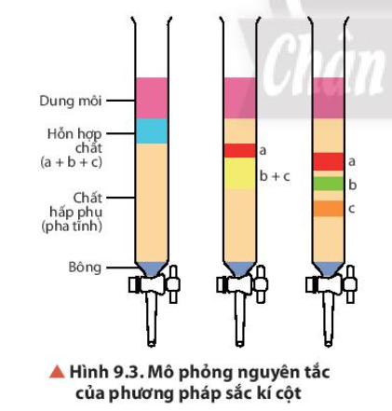
IV – PHƯƠNG PHÁP SẮC KÍ
1. Cách tiến hành
Sắc kí cột
Pha tĩnh: Bột silicagen SiO₂.nH₂O hoặc bột aluminium oxide Al₂O₃ …. Được nhồi vào ống thủy tinh thẳng đứng.
Pha động: dung môi thích hợp được đổ trên pha tĩnh.

Slide 21
IV – PHƯƠNG PHÁP SẮC KÍ
Sắc kí cột
Trong quá trình dịch chuyển từ trên xuống dưới cột, chất có tốc độ dịch chuyển lớn hơn (hấp phụ trên pha tĩnh kém hơn) sẽ cùng dung môi ra khỏi cột trước.
→ Chất a
→ Làm bay hơi dung môi sẽ thu được chất cần tách

Slide 22
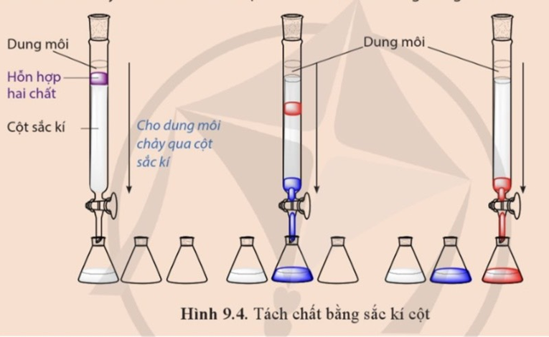
IV – PHƯƠNG PHÁP SẮC KÍ
Chất màu đỏ hay màu xanh bị hấp phụ mạnh hơn? Chất nào tan trong dung môi tốt hơn?
Màu xanh bị hấp phụ kém hơn và tan trong dung môi tốt hơn

Slide 23
IV – PHƯƠNG PHÁP SẮC KÍ
Kết luận: Sự khác nhau về tốc độ di chuyển của các chất trong pha động khi tiếp xúc trực tiếp với một pha tĩnh do sự khác nhau về khả năng hấp phụ trên pha tĩnh
2. Nguyên tắc:
Sự khác nhau về khả năng bị hấp phụ hoặc hòa tan của chất trong hỗn hợp cần tách.
3. Ứng dụng: tách các chất hữu cơ có hàm lượng nhỏ và khó tách ra khỏi nhau
Các loại sắc kí: sắc kí giấy, sắc kí bản mỏng, sắc kí cột

Slide 24
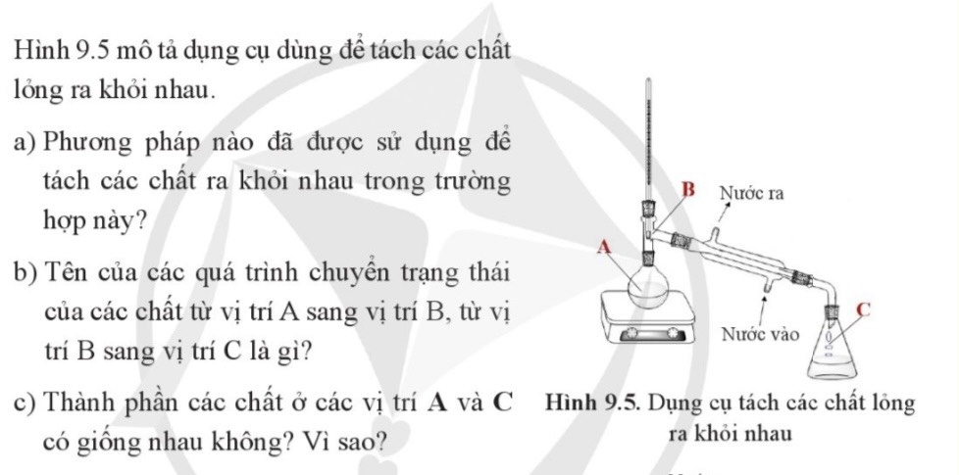
CỦNG CỐ

Slide 25
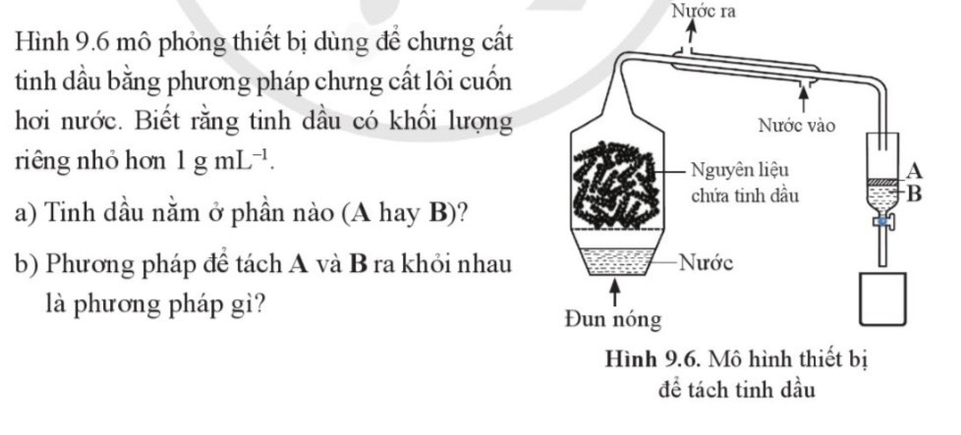
CỦNG CỐ

Slide 26
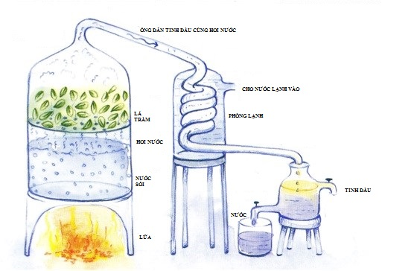
CỦNG CỐ

